Slide 1
Atteintes vasculaires du patient DT2:
Place de la chirurgie vasculaire
Reuben Veerapen

Slide 2
Patient diabétique type 2 avec complications vasculaires: PEC chirurgical
Polyvasculaire
  Atteintes cardiaques, cérébrales, rénales, MI, hypogastriques et…artères digestives
A très haut risque CV
  Risque CV >10% (voire>20%)
  Prise en charge en éducationnel
  Prise en charge des différents FDR CV:
    comportemental et
    Médicamenteuse
  Maitriser le risque en pré-opératoire pour diminuer les complications (MACE)
Place de la chirurgie au niveau des MI
  Séquence chirurgicale
  Technique chirurgicale
  Suivi chirurgical et prévention

Slide 3
Le polyvasculaire

Slide 4
Le polyvasculaire
AOMI du diabétique
  Est un marqueur d’une athérothrombose généralisée
  >60% coronaropathie
  25-30% d’atteintes carotidiennes
  15% atteinte artère rénale tronculaire
  Très peu d’anévrysme associé

Slide 6
Comment dépister en pre-op?
Cardiaque
  Interrogatoire, clinique, ECG
  Echographie cardiaque
  Mais pas que…
  Examen de stress en pré-opératoire (dépendant du geste à réaliser)
    Test fonctionnel pour démasquer une ischémie silencieuse (EE???Echo-dobu, scinti myocardique )
  Coronarographie

Slide 7
Comment dépister en pré-opératoire?
Carotidien (recommandation)
  Echo-doppler des TSAO
  Voire angioscanner
  +/- Angio IRM:
    attention au gado et IR,
    attention aux calcifications
Rénale (pas une obligation)
  Clairance et lors angioscanner aorte et MI
  Mais pas de dilatation systématique des sténoses des AR
  Indications limitées et bien codifiées
Sténoses artères digestives (pas une obligation)
  Angioscanner aorte et MI
  Au cas par cas… en fonction nombre d’artères touchées et symptomatologie

Slide 8
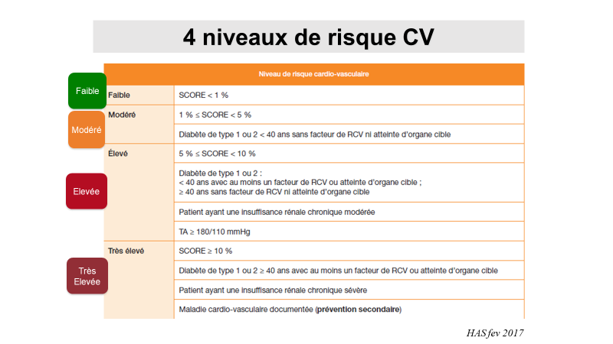
Le patient vasculaire diabétique est à très haut risque cardio-vasculaire

Slide 10

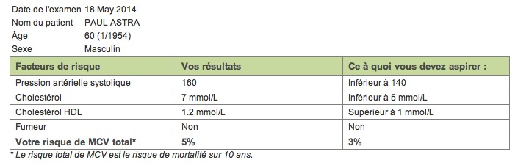
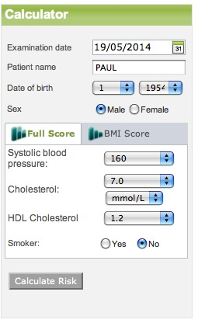
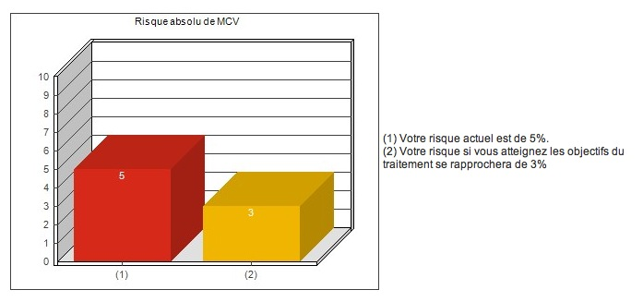
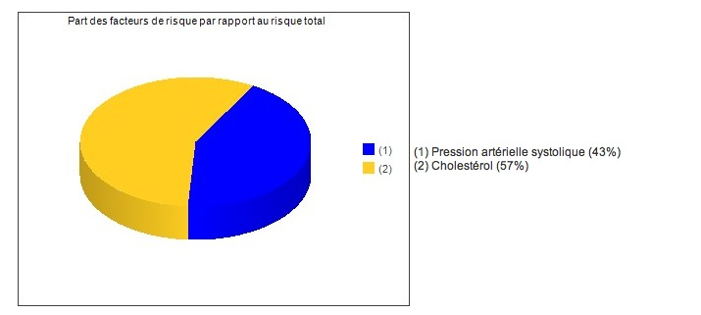
Outil Internet www.heartscore.org
The fifth joint task force of the European Society of Cardiology and other societies on cardiovascular disease prevention in clinical practice. European guidelines on cardiovascular disease prevention in clinical practice
(version 2012). Eur Heart J 2012;33:635–1701.

Slide 11
Patient diabétique à très haut risque cardio-vasculaire

Slide 12
Patient diabétique à très haut RCV
Sans compter le risque chirurgical
Evaluation minutieuse pré-opératoire
ET dans la mesure du possible
  Changement comportemental: arrêt tabac
  Optimisation des paramètres cliniques pré-op
    TA
  Optimisation des paramètres biologiques
    Glycémie (différer si gly moyenne >2,1g/l)
    HBA1C (différer si HbA1c>9% recos SFAR 2017)
    CKD Epi
    +/- anémie+/- inflammation/infection
  Optimisation du trt médical
    AAP (aspirine ou clopidogrel)
    Statines LDL cible <0,55g/l
    Insuline, analogues GLP1…
    IEC (étude HOPE et microhope NEJM 2000) type ramipril

Slide 13
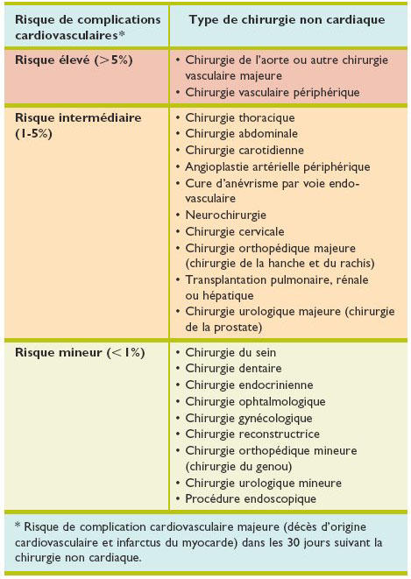
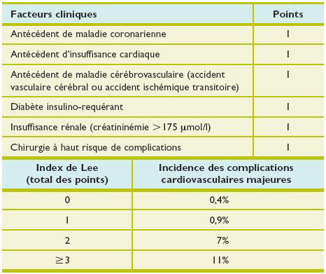
Patient à très haut RCV
Score de Lee

Slide 15
L’AOMI du diabétique
AOMI stade 4 chez un patient
  Polyvasculaire
  A haut risque CV
  A risque d’amputation
  Risque chirurgical intermédiaire à élevé

Slide 16
Prévalence du diabète à la Réunion et en France métropolitaine
France
2017 4.6% (2.9M 2009 =>3.5M 2017) hypothèse modérée
Réunion
2017: 9,8% de la population adulte
  85000 patients atteints
Favier et al. Diab Res Clin Pract 2005
Bringer et al. Diab Metab 2009
HAS pied diabétique 2007
CGSS 25/08/17

Slide 18
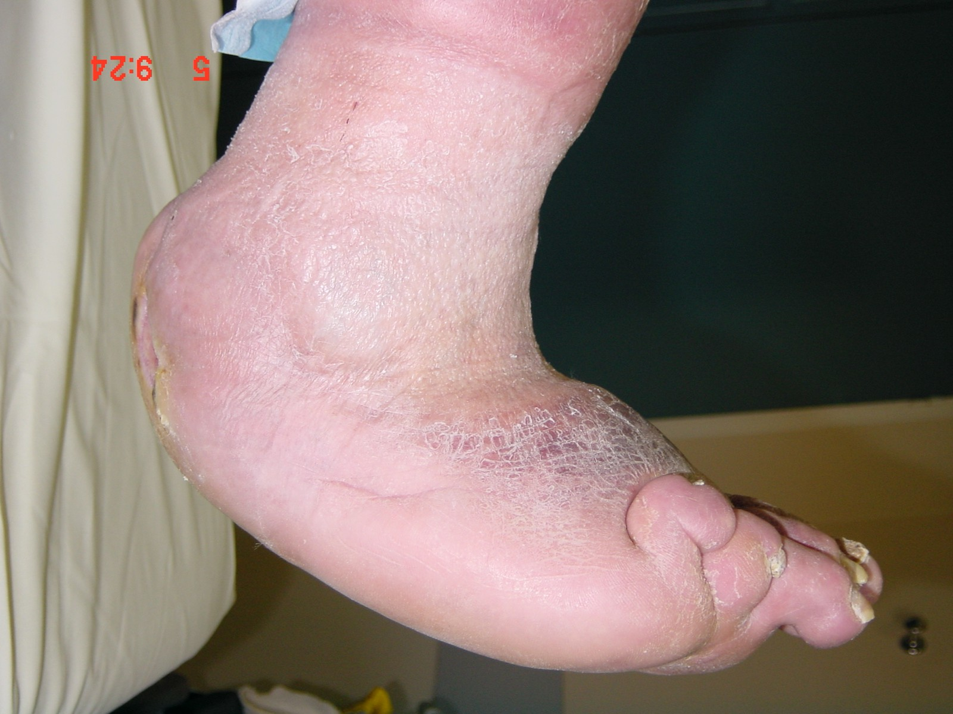
Le pied diabétique: définition
Pathologie complexe avec de multiples facettes
Ensemble des anomalies
de la structure et/ou de la fonction du pied, liées directement ou indirectement à l'hyperglycémie chronique.
Neuropathie, artériopathie, surinfection

Slide 19
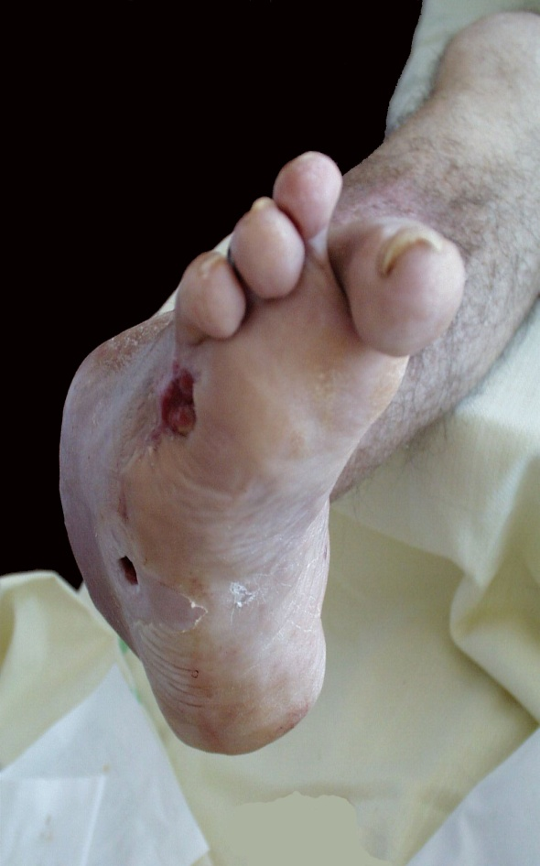
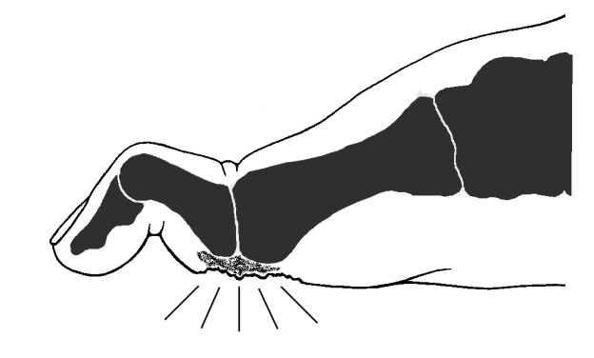
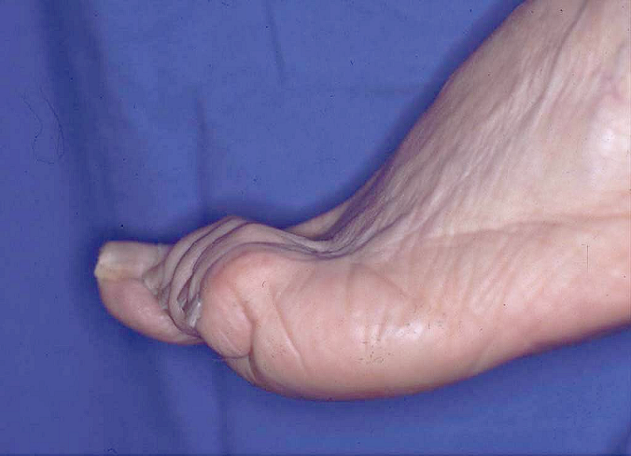
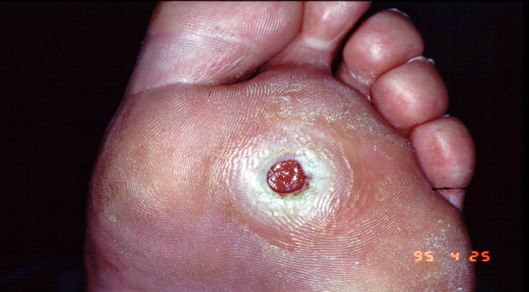
Neuropathie: le + svt retrouvée
  Sensitive : pied INSENSIBLE
   Trauma. inaperçus
  Motrice : déséquilibre musculaire
   Déformations
  Végétative : dyshidrose
   Fragilité cutanée
   Œdème du pied
Zone de frottements
Zones d’hyperp°
Tr. de la statique
Pied de charcot

Slide 20
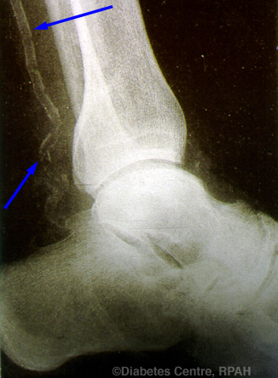
Artériopathie(AOMI)
Obstruction des artères à destinée des mbs inférieurs
Particularités de l’AOMI diabétique:
Microangiopathie
Médiacalcose
Atteinte distale
Neuropathie surajoutée
Facilité des surinfections superf. et pfdes
Favorisée par
Des trauma mineurs
Troubles de la vue
Troubles de l’équilibre
Conditions socio-professionnelles défavorables
Atteinte plus grave et d’évolution plus rapide
Récidive plus fréquente

Slide 21
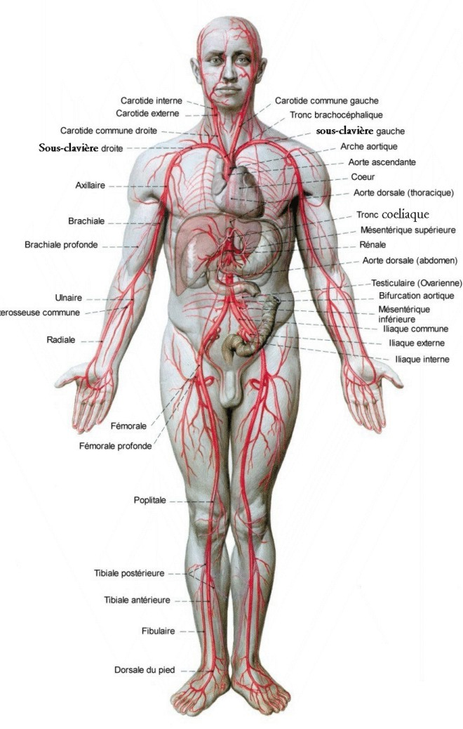
Atteintes rares:
Aorto-iliaque
Artériopathie diabétique distale
Atteintes préférentielles:
Femorale sup basse
Poplitée et a. jambières
Atteintes tardives:
A. Fibulaire et a.pédieuse

Slide 22
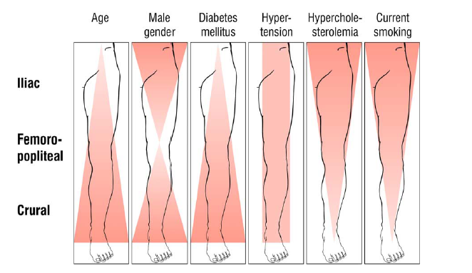
Artériopathie diabétique distale
Diehm N, Eur J Vasc Endovasc Surg 2006

Slide 23
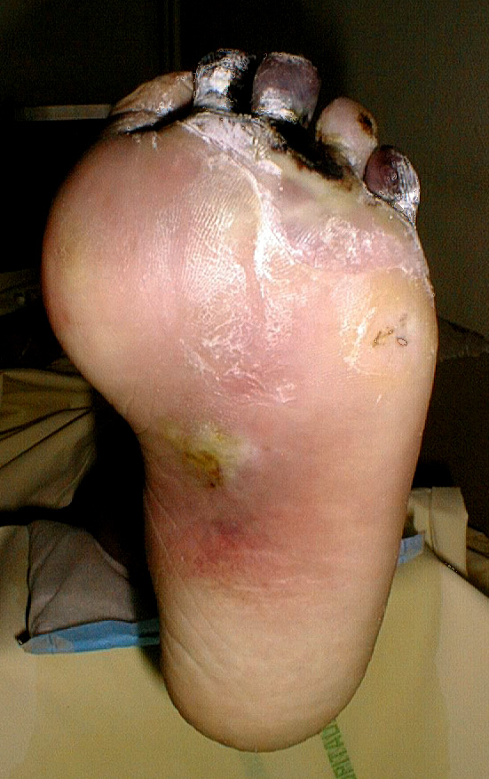
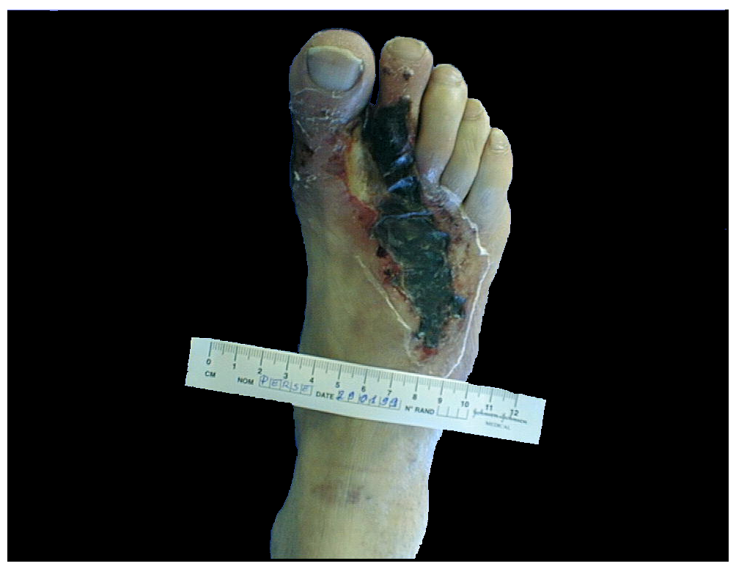
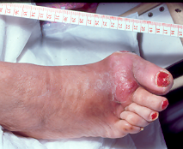
INFECTION
Favorisée par le déséquilibre diabétique
Par le déficit immunitaire aquis
Profond et superficiel (prelevements pfds, cdtionnement, analyse)
Profondeur déterminant le Grade :
0 : Hyperkératose, lésion cicatrisée
1 : Ulcère superficiel
2 : Ulcère profond avec atteinte tendon ou capsule
3 : Ulcère profond avec atteinte os ou articulation
Infection et ischémie déterminant le stade
  STADE A : Pas d ’infection ni d ’ischémie
  STADE B : Infection
  STADE C : Ischémie
  STADE D : Infection et ischémie
Abcès
Fasciite nécrosante
cellulite

Slide 24
Classification d’Armstrong
Texas University
URGENCE
Voir un spécialiste du pied diabétique: diabétologue, chir vasculaire, spé en plaies…
Atteinte Atteinte
Ulcère Ulcère tendons articulaire
épithélialisé superficiel capsule osseuse
Propre 0A IA IIA IIIA
Infecté, non ischémique 0B IB IIB IIIB
Ischémique, non infecté 0C IC IIC IIIC
Infecté et ischémique 0D ID IID IIID
Amputations : 0% 10% 25% 50% 90-100%

Slide 25
Démarche thérapeutique
Diagnostic Clinique
Examens complémentaires non-invasifs + bilan du polyvasculaire
Décisions thérapeutiques: geste de revascularisation envisagée
Angioplastie et/ou chirurgie et/ou amputation

Slide 26
Stades de Leriche et Fontaine?
Diagnostic Clinique
Stade 0: Pas d'artériopathie.
Stade 1: Absence d’un pouls.
Stade 2: Claudication intermittente.
Stade 3: Douleurs de décubitus.
Stade 4: Troubles trophiques.
Ischémie critique
Souvent indolore
50% des cas passage
direct en ischémie critique

Slide 27
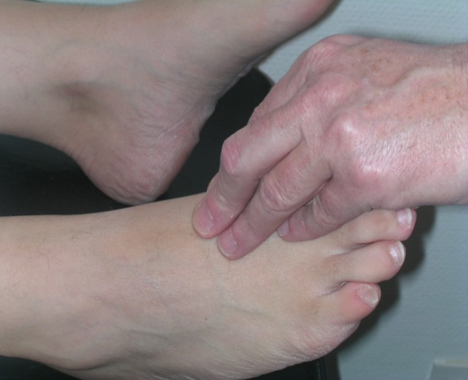
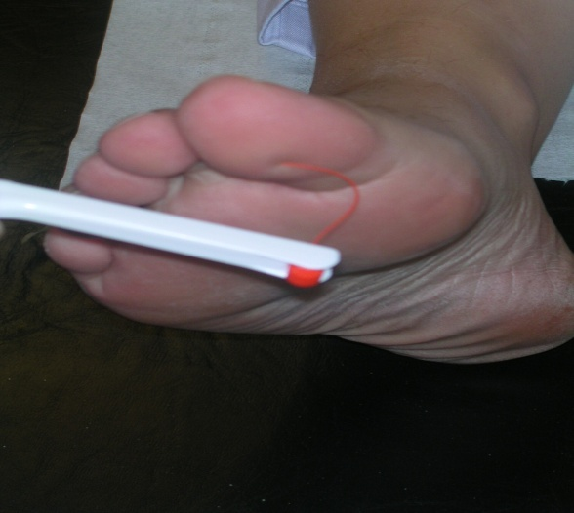
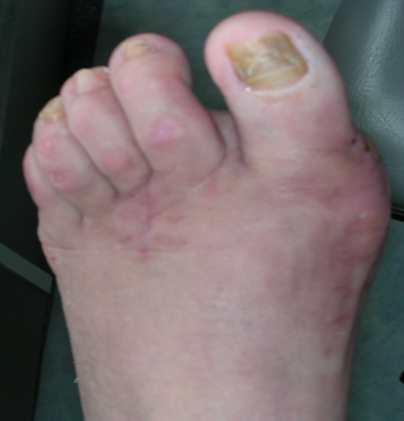
Diagnostic clinique
GRADE | DEFINITION
0 | Ni neuropathie, ni artérite, possibilité de déformations non spécifiques
1 | Neuropathie (monofilament non perçu à au moins un point 2 fois sur 3) sans artérite ni déformation
2 | Neuropathie + artérite et /ou déformation
3 | Antécédent d’ulcération ayant duré plus de 4 semaines ou d’amputation.
Ulcération
À 3ans
Examiner les pieds
  Faire déchausser les malades
Recherche d’une neuropathie au monofilament
Recherche de pouls périphérique
Recherche de
  déformations
  signes ischémiques
  plaies
5%
15%
19%
56%

Slide 28
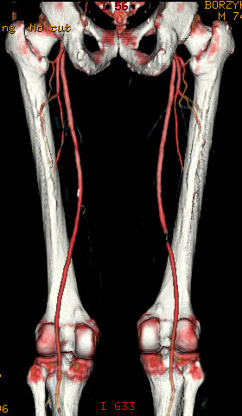
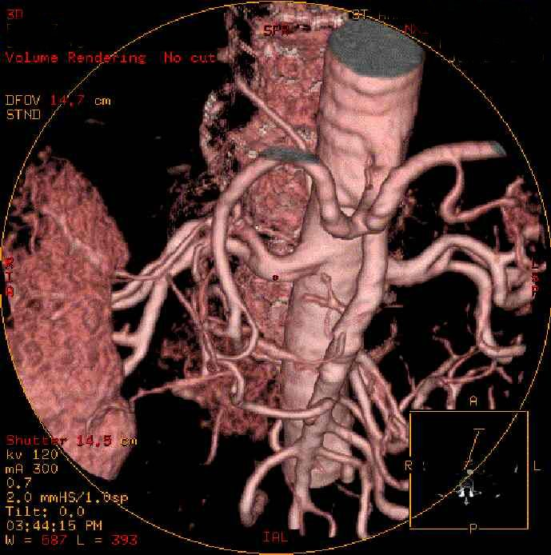
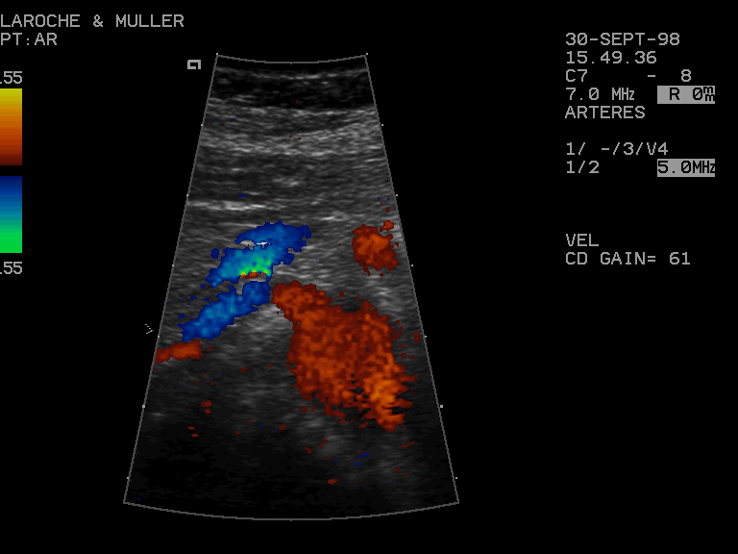
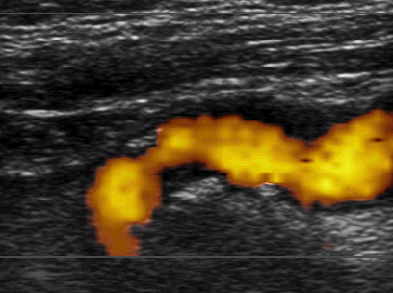
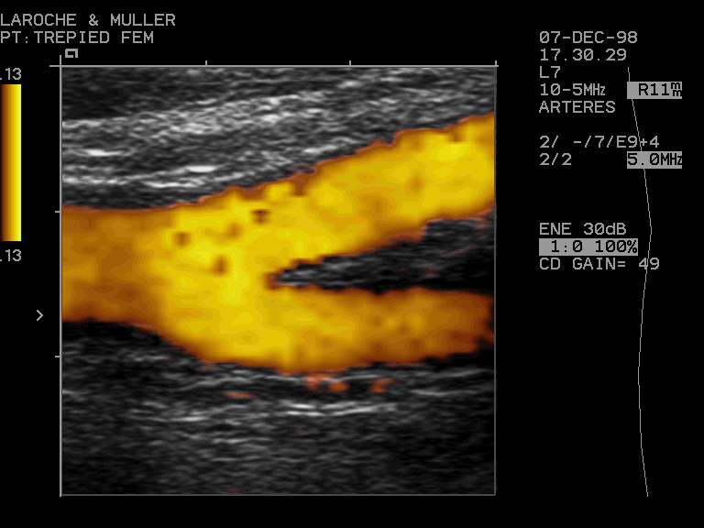
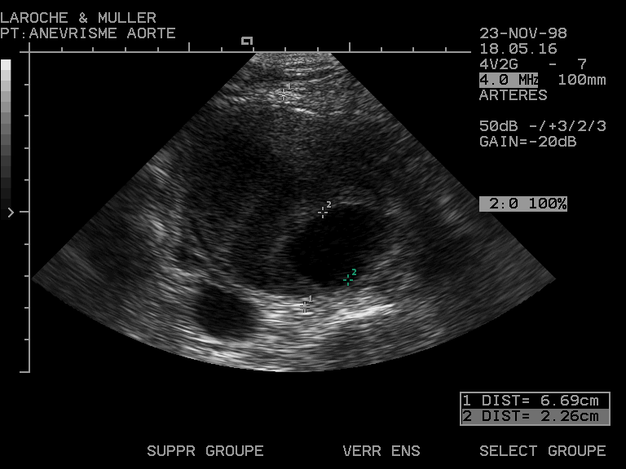
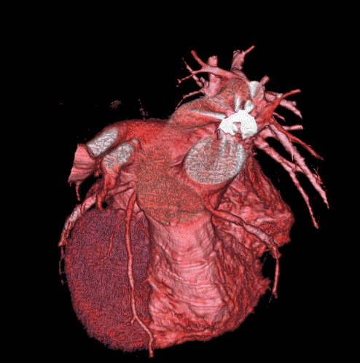
Examens complémentaires

Slide 29
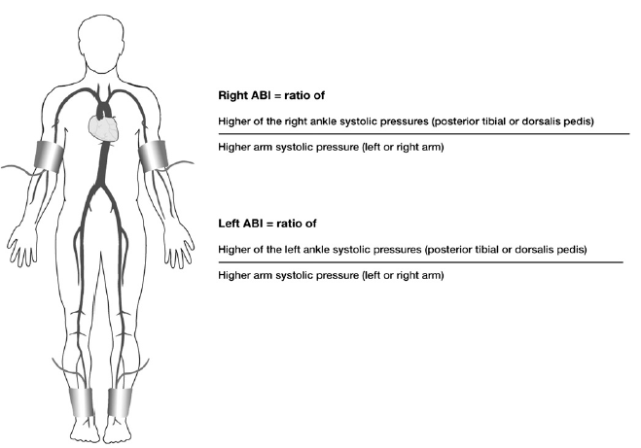
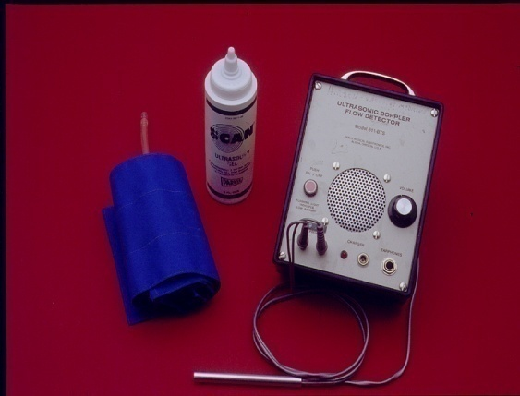
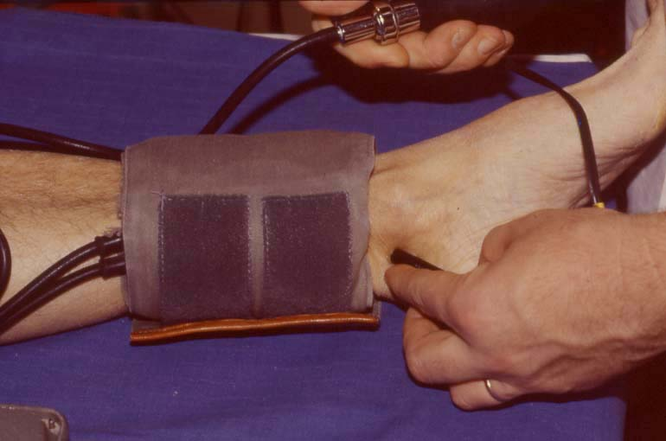
IPS= indice de pression systolique (évaluation macrocirculation)
pression systolique cheville
pression systolique bras
IPS 0.9-1.3 Pas d’AOMI
IPS < 0,75 AOMI mal tolérée
IPS < 0,50 Seuil d'ischémie critique
IPS >> 1,3 Médiacalcose (Diabète,IR)

Slide 31
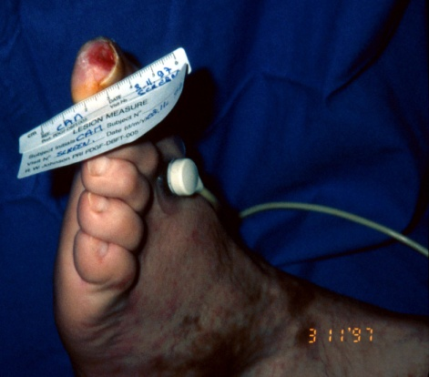
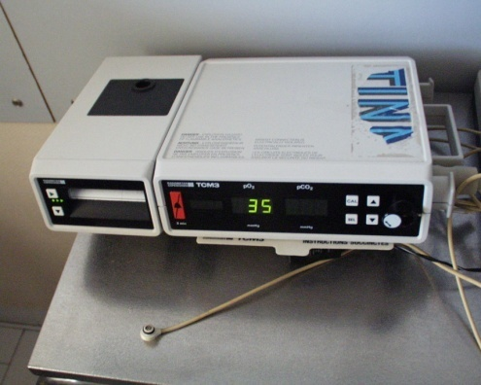
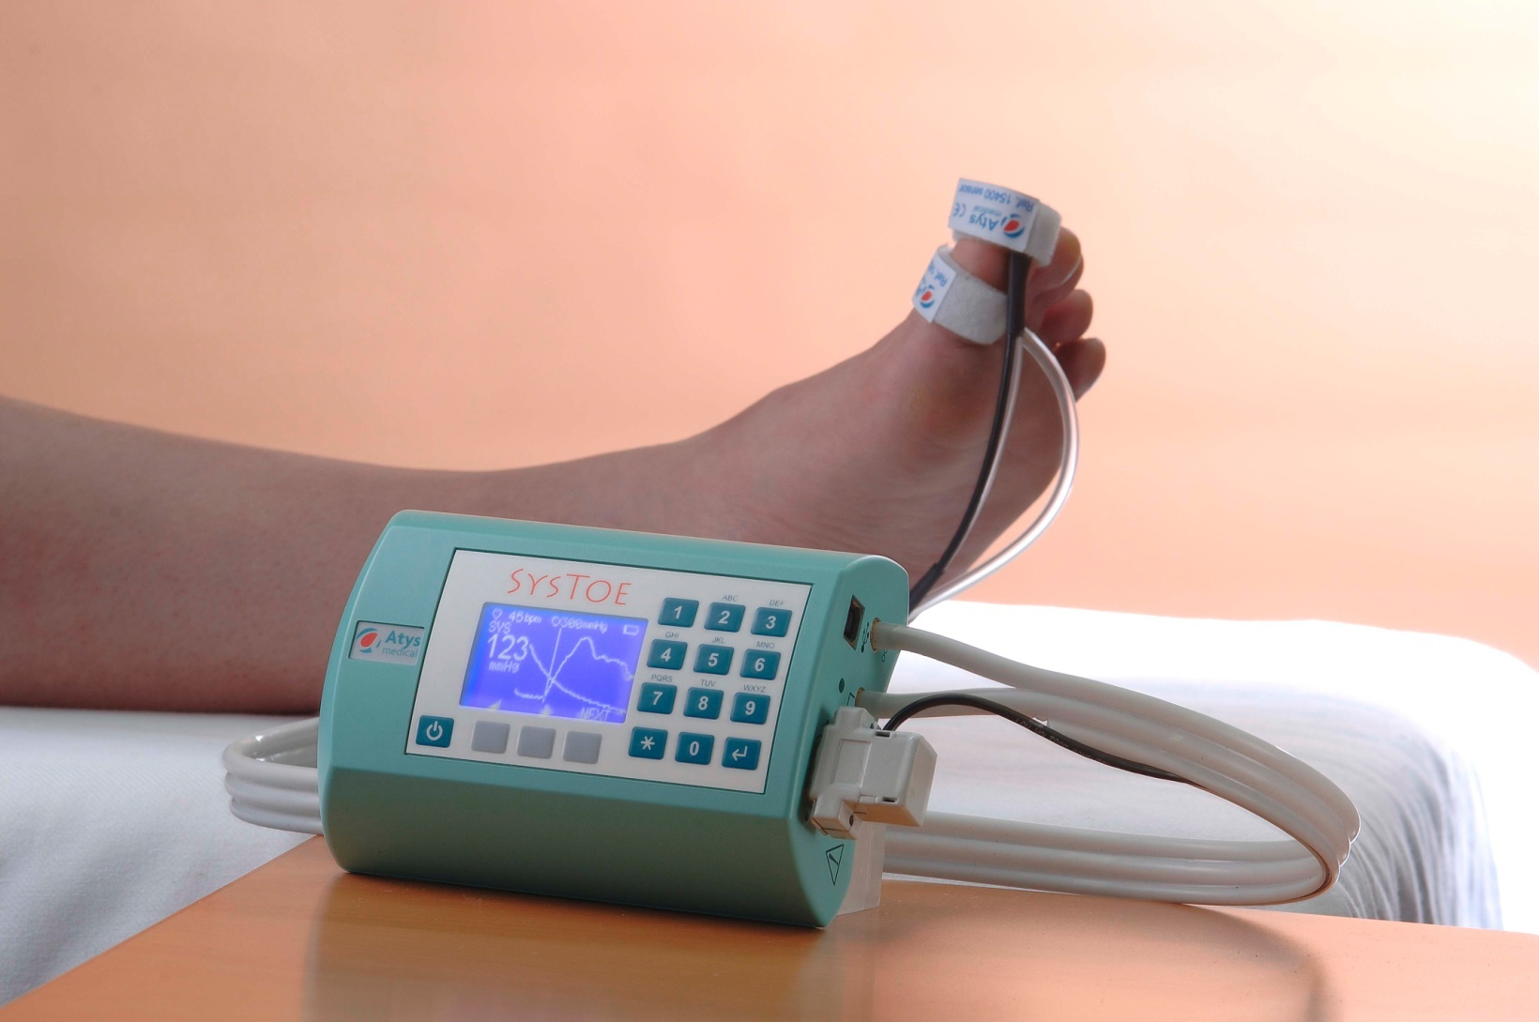
Evaluation de la microcirculation
Différencie origine vasculaire ou neurologique du trouble trophique
Valeur prédictive du niveau d’amputation
TcPO2
    >30 mmHg : cicatrisation spontanée possible
    < 25-30 mmHg : revascularisation indispensable
Mesure pression au gros orteil par pléthysmographie
Systoe

Slide 32
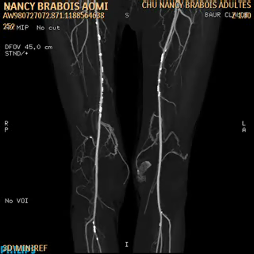
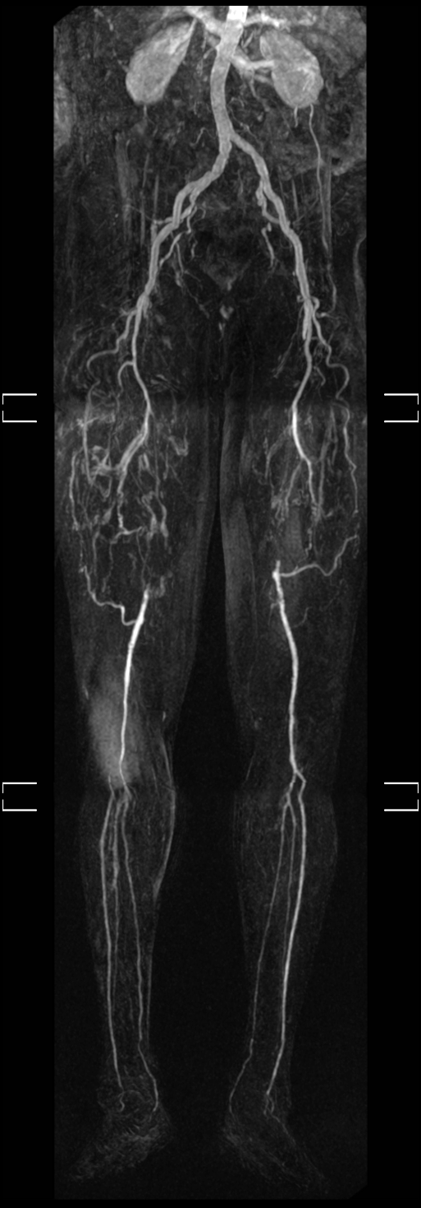
Explorations non invasives
Angioscanner 64 barettes
Reconstructions opérateurs dépendants
Angio-IRM
    Intérêt chez l’insuffisant rénal
    Faible qualité en distalité
    Peu utilisé pour les pieds diabétiques à la Réunion

Slide 33
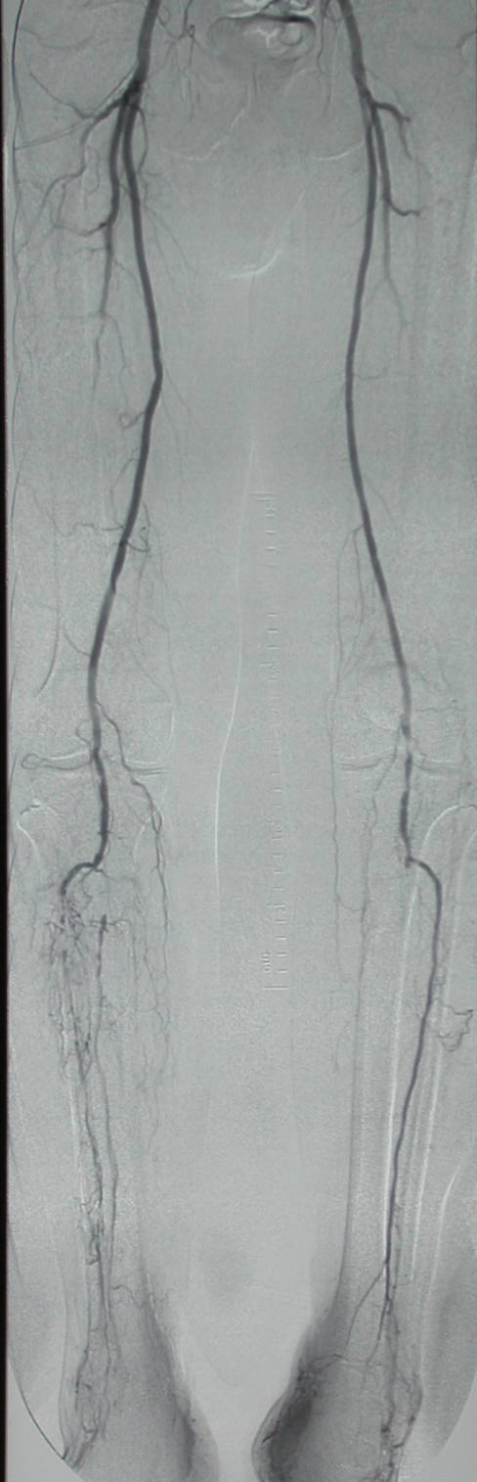
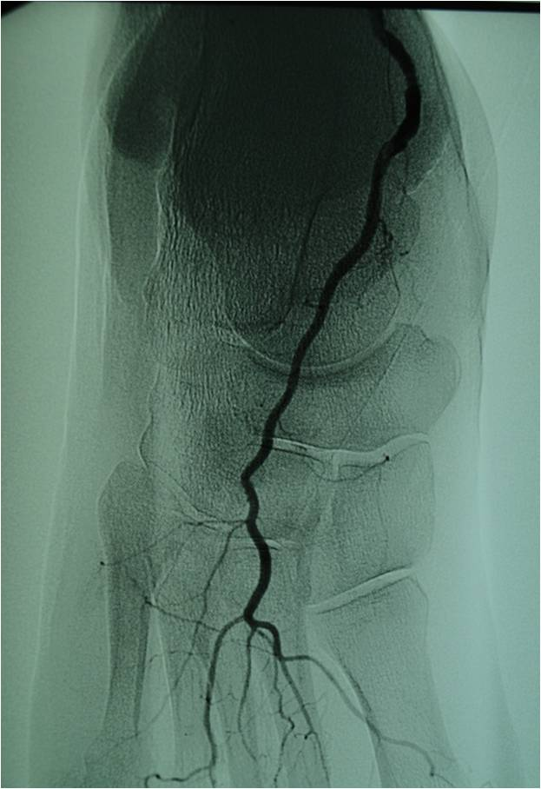
Exploration invasive : l’Artériographie
Artère pédieuse
Au bloc opératoire + angioplastie dans le même temps opératoire*
* Recommandation de l’HAS 2007

Slide 34
Revascularisation
  Le plus précoce possible
  Le plus distal possible
  Détersion + amputation associée
  Possibilités techniques:
    Pontage
    Techniques endovasculaires= angioplastie transluminales (ATL)= dilatations ++++

Slide 35
Contre-indications à la revascularisation du pied diabétique
  Patient grabataire? triple flexion
  L’âge avancé n’est pas une contre-indication
  Trouble trophique étendu?
  CI anesthésique?
  Réseau d’aval précaire? Exploration systématique de la pédieuse?
Aucune indication de sympathectomie
  Autosympatholyse

Slide 36
Indications
Ischémie critique:
(stade III et IV)
=SAUVETAGE DE MEMBRE
Geste de revascularisation impératif
Le plus distal possible: infra-poplitée et artères du pied

Slide 37
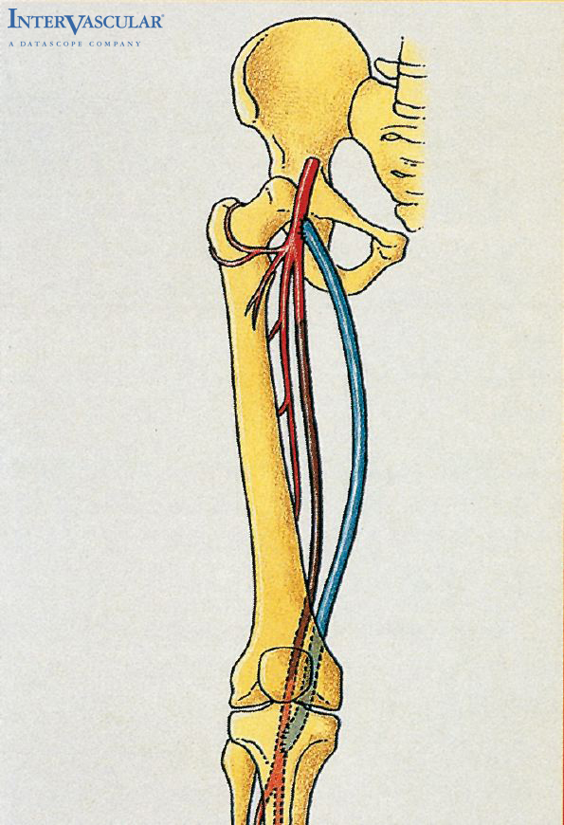
Revascularisation infra-poplitée
Pontage
fémoro-poplité
sous-articulaire
Pontage fémoro-poplité sous-articulaire
Pontage fémoro-jambier
Pontage poplitéo-jambier
Lésion étendue de l’artère fémorale superficielle et de la poplitée sus-articulaire

Slide 38
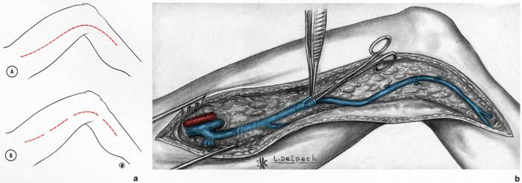
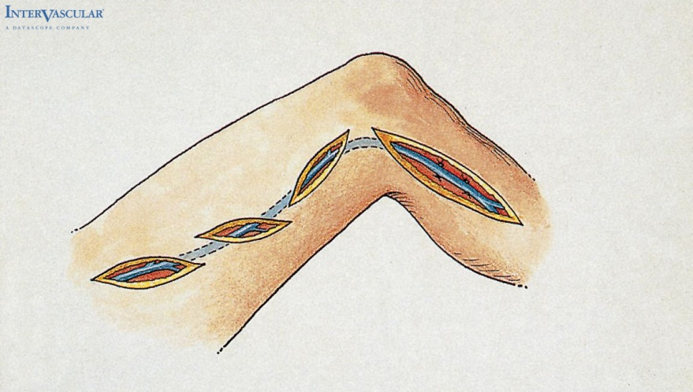
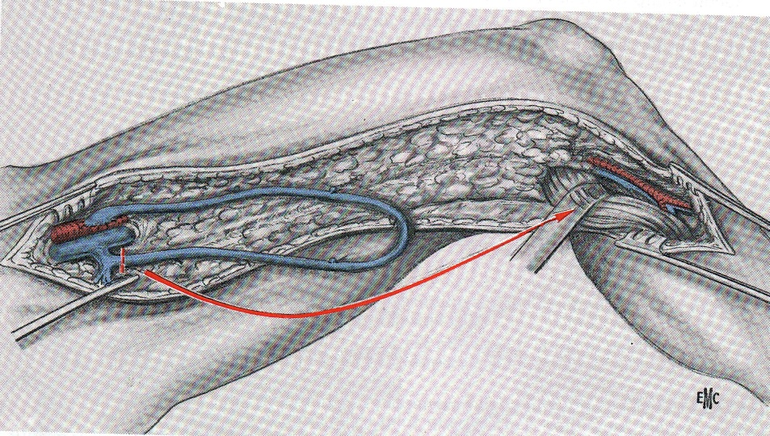
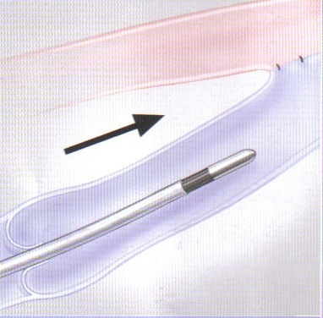
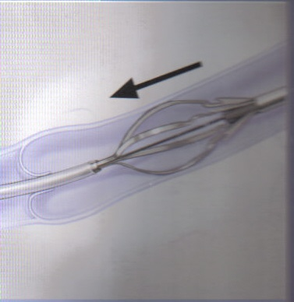
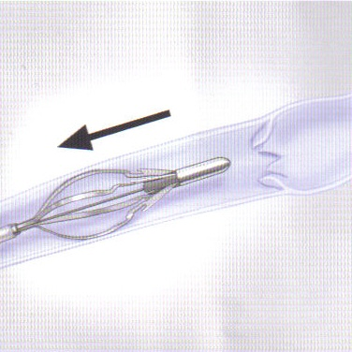
Prélèvement de la v. saphène interne
Veine saphène revascularisation distale
Inversée vs In situ
(perméabilité similaire)

Slide 39
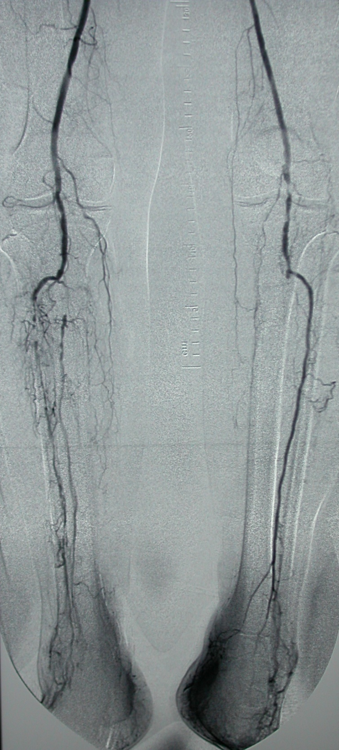
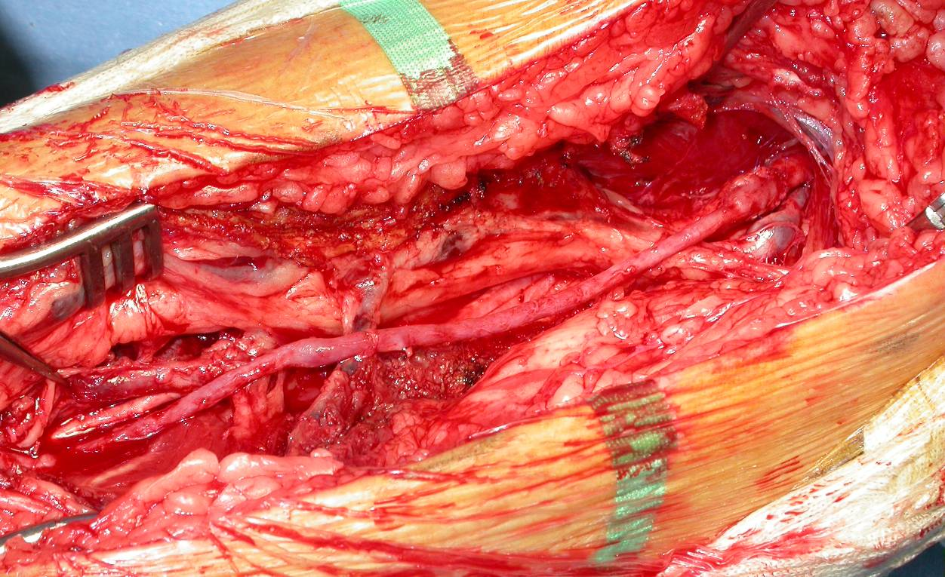
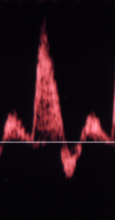
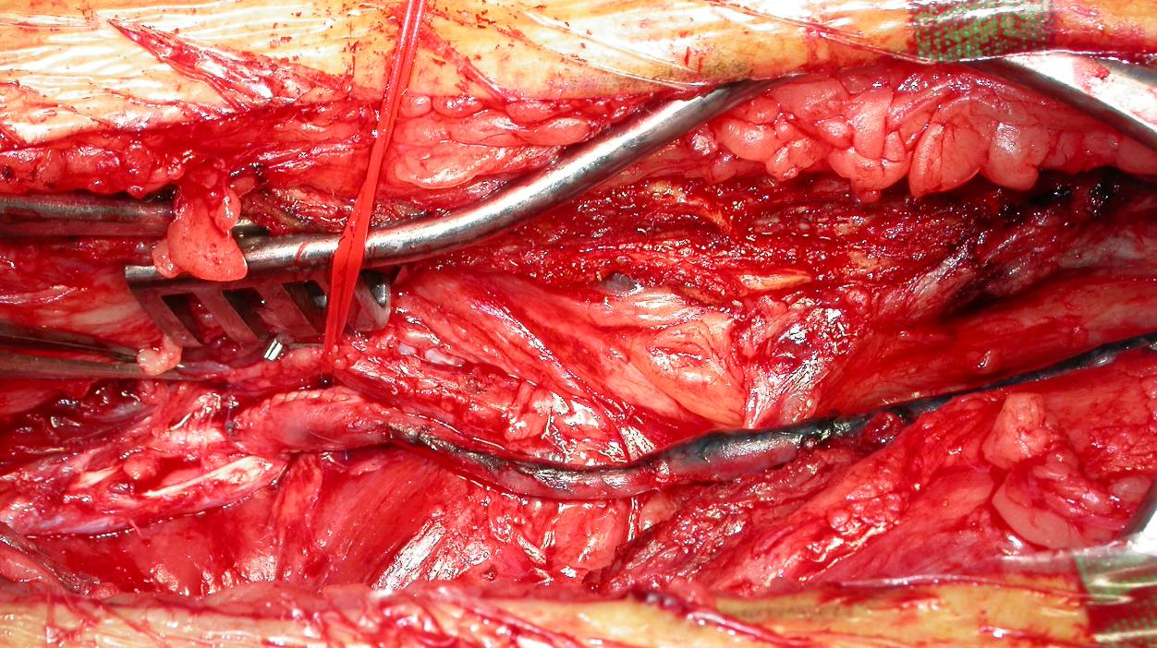
Pontage poplitéo-fibulaire droit
Anastomose poplitée
Anastomose fibulaire

Slide 40
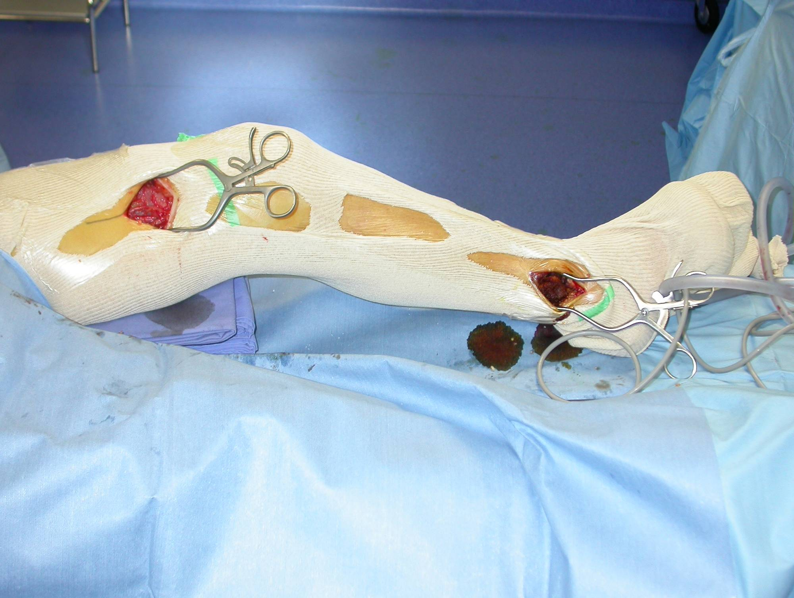



Pontage entre l’a. fémorale superficielle (1/3 moyen) et l’a. tibiale post rétromalléolaire
Artère fémorale superficielle
Artère tibiale post

Slide 41




Angioplastie TransLuminale

Slide 42




Angioplastie TransLuminale
Lésions de la bifurcation aortique et ostiale des 2 artères iliaques primitives:
Kissing stents (néobifurcation)
Occlusion de l’artère iliaque externe gauche:
Recanalisation endoluminale + stenting

Slide 43



Étage fémoral
occlusion de l’artère fémorale superficielle droite
recanalisation + stenting de l’artère fémorale superficielle droite

Slide 44


Trt Endovasculaire
Angioplastie TransLuminale

Slide 45
Nouvelles techniques
SAFARI: Subintimal Arterial Flossing Antegrade-Retrograde Intervention
Dilatations des arcades plantaires
Stents actifs=> bénéfice certain chez les diabétiques avec des petites artères

Slide 46

SAFARI
Ponction antérograde simple et classique au niveau de la fémorale commune
Ponction rétrograde plus compliquée
Sous scopie ou sous écho perop
A.Fibulaire
A.Pédieuse
A.Tibiale post

Slide 47



Dilatations des arcades plantaires
Tibiale ant
Péronière
poplité
Péronière
Tibiale ant
Amputation transméta stagnante
Pédieuse
Notes:
L’intérêt de ce cas est de montrer comment recanaliser une arcade plantaire qui va permettre la cicatrisation et le sauvetage
La péronière semble la bonne artère, malheureusement la distalité ne permet pas d’accéder à l’arcade

Slide 48



Angioplastie longue de l’arcade plantaire antérieure avec un ballon de 2mm x 150

Slide 49



Etat Initial
Etat final
Notes:
L’enjeu sera de reperméabiliser la TA puis de dilater l’arcade plantaire

Slide 50

Résultats
Permébilité à 5 ans:
Pt fém-pop sus-articulaire: 70%
Pt fém-pop. sous-articulaire: 60%
Sauvetage de membre++++:
80% de sauvetage à 5 ans
Les moins bons résultats dans le gpe des dialysés

Slide 51


Amputations primaires
  Gangrène avancée (orteils, avant-pied, jambe)
  Contre-indications à la revascularisation:
  (Grabataire, pt t.fragile)
  Infection majeure avec sepsis sévère

Slide 52

Amputations secondaires (après revasc.)
Amputations limitées:
(orteils, trans-méta, Chopart)
Echecs de revascularisation:
(endovasc et pontages distaux)
Plaies trainantes:
(Infection, décharge, revérifier la perméabilité du geste)

Slide 53
Quel niveau d’amputation?
Grabataire, AEG, triple flexion: cuisse
Jeune: le plus distal possible
Tcpo2>30mmHg
Angioscanner et/ou artériographie per-op

Slide 54
Que faire devant un trouble trophique du diabétique?
Penser à l’AOMI rapidement
Infecté? prlvt profond => si + ou signes locaux=> ATBS
Equilibre du diabète, décharge
ED MI et TSAO
Chirurgien vasculaire vite => Angioscanner 64
Geste envisagé: Cardio, V. Saphène
Revasc endovasculaire et/ou chir
et/ou Amputations
Soins locaux et décharge
Trt médical : AAP (plavix) , statines, IEC, diabète, apports nutritionels…

Slide 55
Le pied diabétique=
NE PAS PERDRE DU TEMPS
Infection+Artériopathie+neuropathie
=URGENCE
Pas d’errance diagnostique avec présence d’un chirurgien vasculaire disponible
Geste de revascularisation le plus complet possible
Nouvelles techniques endovasculaires=
SAFARI: dilatations très distales et rétrogrades
Dilatations des arcades plantaires
SUIVI
56% des patients ayant fait un trouble trophique récidiveront=> surveillance+++

Slide 56

MERCI
DE VOTRE ATTENTION

